Slide 1
Мой первый
электромобиль
Работу выполнил Щёголев Женя
ученик 2 «б» класса
Руководитель Капустян М.В.
учитель начальных классов

Slide 2
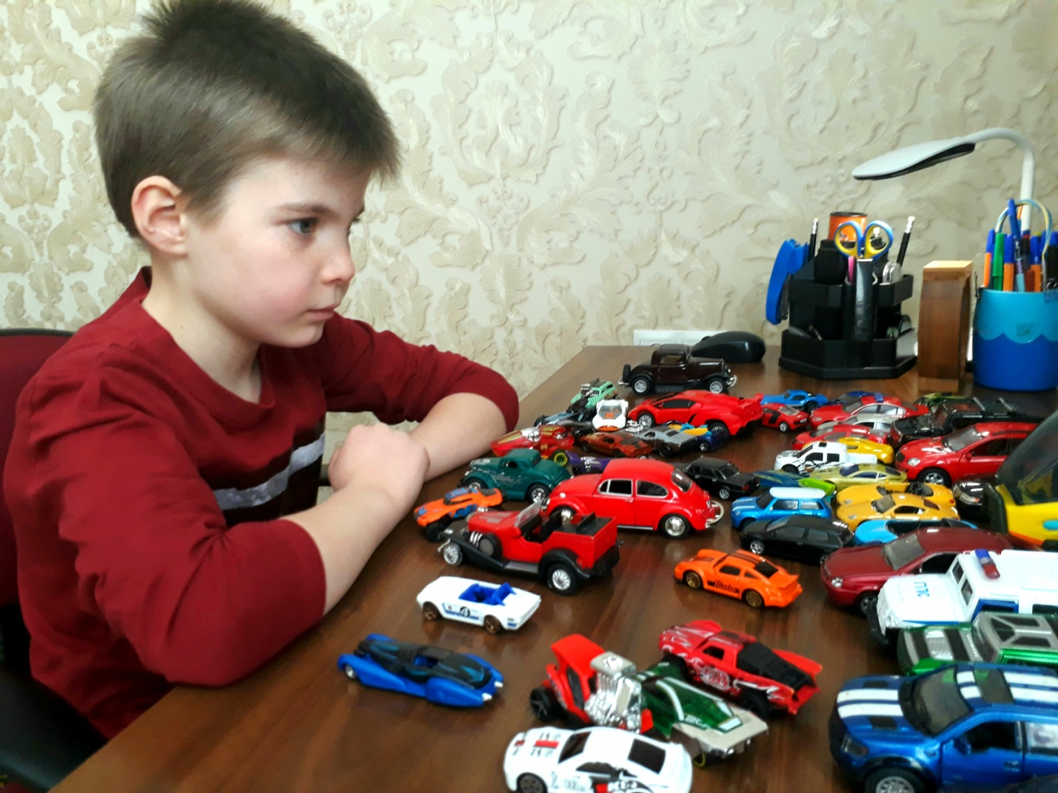
Целью своей работы ставлю, рассмотреть уже существующие и разрабатываемые автомобили, за которыми может стоять будущее всего человечества.

Slide 3
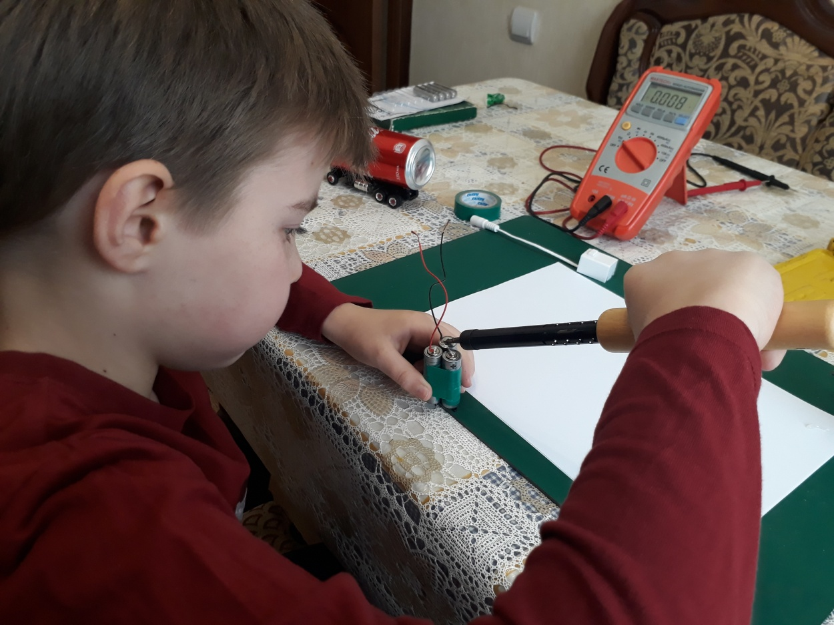
Гипотеза: Я предположил, что в домашних условия можно создать автомобиль, и если автомобиль «будущего» будет экологически чистой машиной, то это сможет оградить человека от вредного воздействия машин и окружающая среда станет экологически чистой..

Slide 5
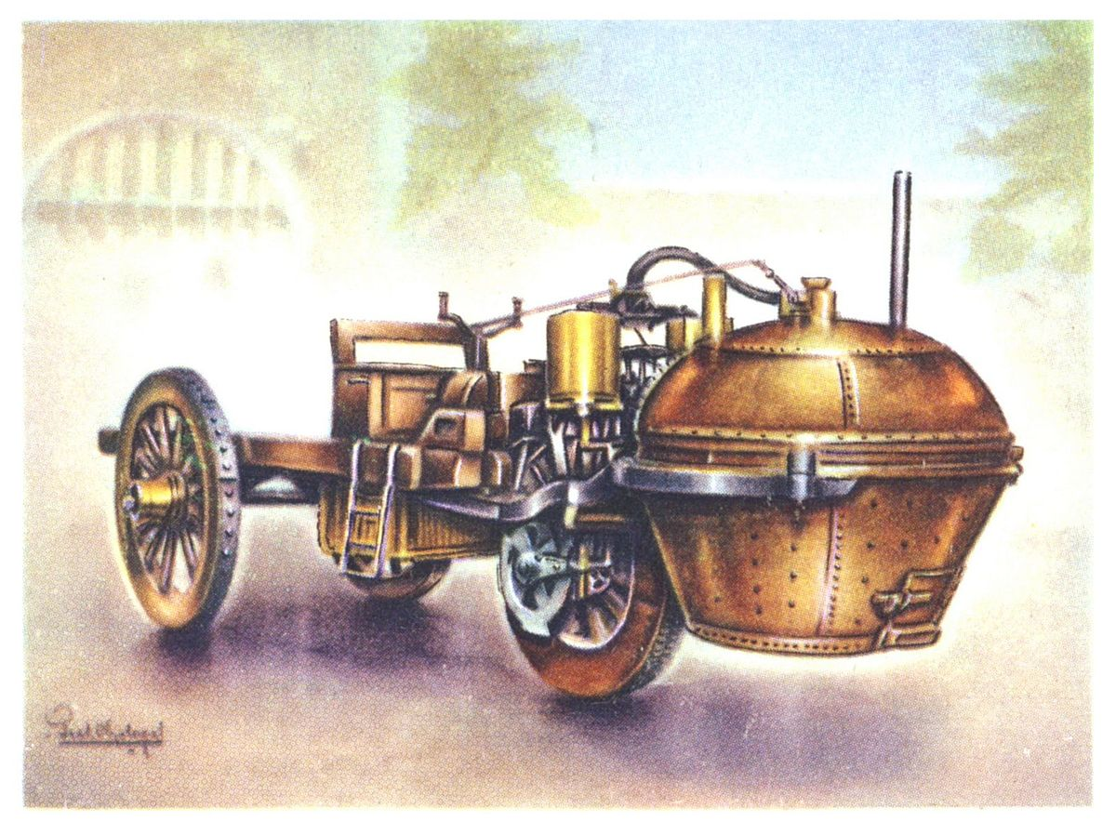
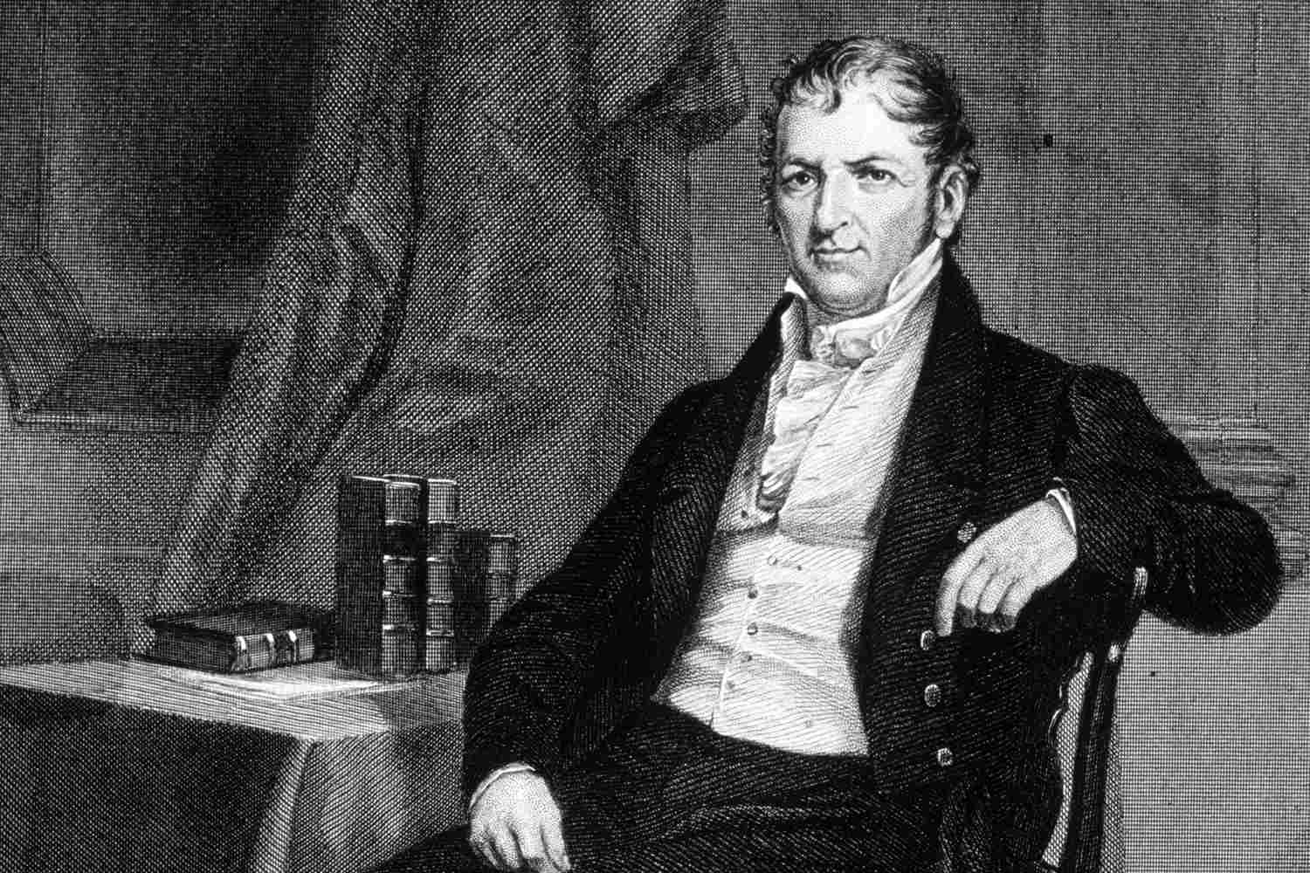
История создания автомобиля
Согласно информации, самый первый автомобиль в мире был с паровым двигателем. В 1765 г. русский механик Ползунов И. И. построил паровую машину автоматического действия, а в 1769 г. она перебралась на повозку.
Сделал ее французский инженер Никола Кюньо. По размерам и весу она не уступала современным тяжелым грузовым автомобилям. Повозка была грубой формы и предназначалась по замыслу ее создателя для перевозки артиллерии.

Slide 6
Что такое автомобиль
Автомобиль (от греческого autós — сам и лат. mobilis — движущийся) — транспортное средство, самоходная колесная машина, которая приводится в движение установленным на ней двигателем и предназначена для перевозки людей, грузов, буксировки транспортных средств, выполнения специальных работ и перевозки специального оборудования по безрельсовым дорогам.
Передвигается преимущественно по суше.

Slide 7
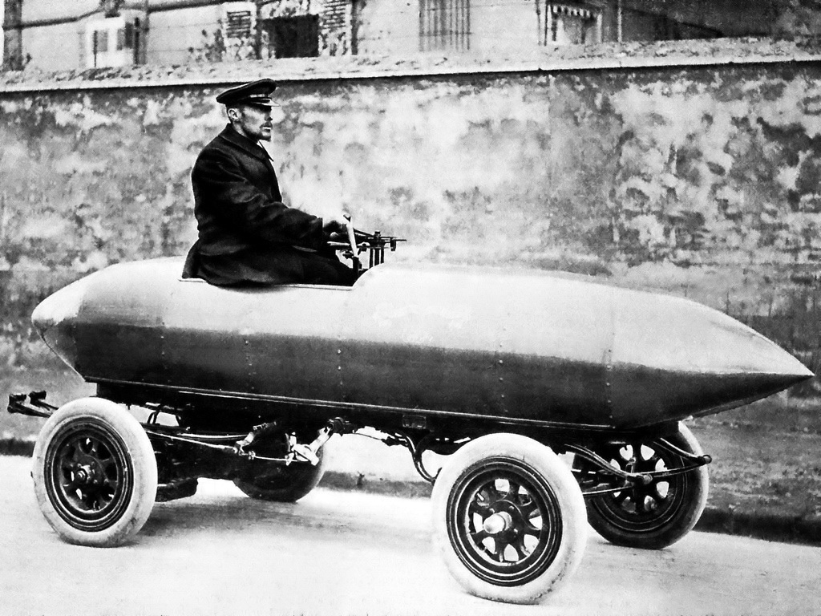
История создания
электромобиля
Первый электромобиль был создан в 1841 году и похож на тележку с электромотором. В Санкт-Петербурге в 1899 году был создал первый русский электрический омнибус на 17 пассажиров. Его создателем стал Ипполит Романов. Экипаж мог поместить двух пассажиров и имел четыре колеса , передние колёса по диаметру были больше задних. На первом электромобиле использовался свинцовый аккумулятор. Он требовал подзарядки каждые 60 вёрст
(~64 километра). Мощность автомобиля была небольшой, всего 4 лошадиные силы.

Slide 8
Эксперименты
Оборачиваем батарейки изолентой.
С помощью проводов и паяльника соединяем батарейки последовательно. Дедушка показал как пользоваться паяльником и у меня получилось.
Подключаем через выключатель к батарейкам Электромоторчик и проверяем его работу.
Берем пустую банку из-под Кока-Колы и при помощи клеющегося пистолета приклеиваем шасси с колесами к старой машинке. Мама, мне показала как пользоваться клеющимся пистолетом.
Приклеиваем выключатель, электромоторчик на корпус банки.
Изготавливаем пропеллер и устанавливаем на электромоторчик.
Пропеллер мы изготовили из кусочка старого плинтуса .
Затраты на изготовленный автомобиль составили : из моторчика и батареек.
Моя машина в работе Ура! Моя поехала!

Slide 9
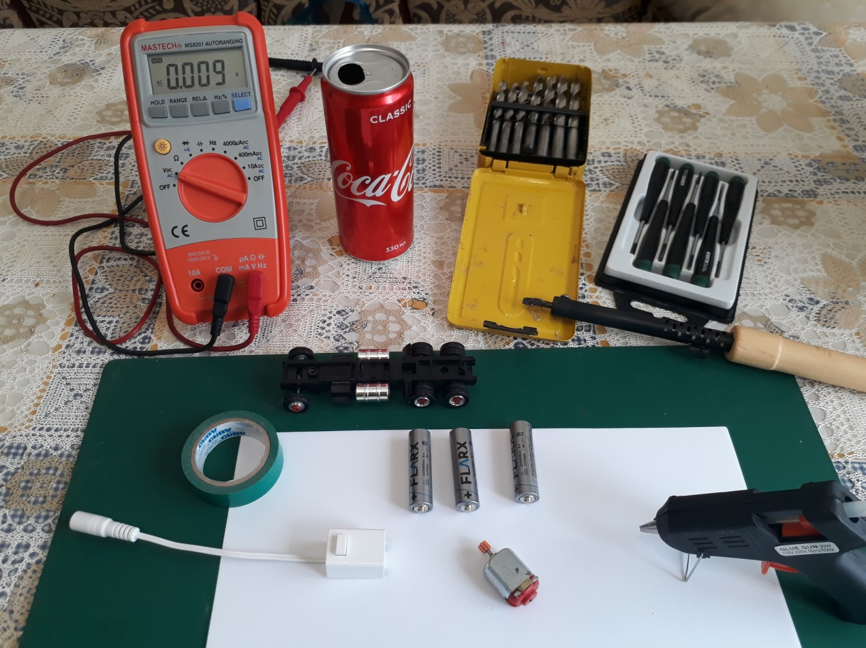
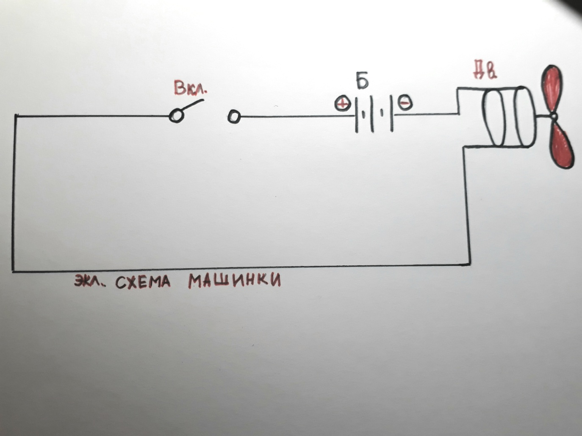
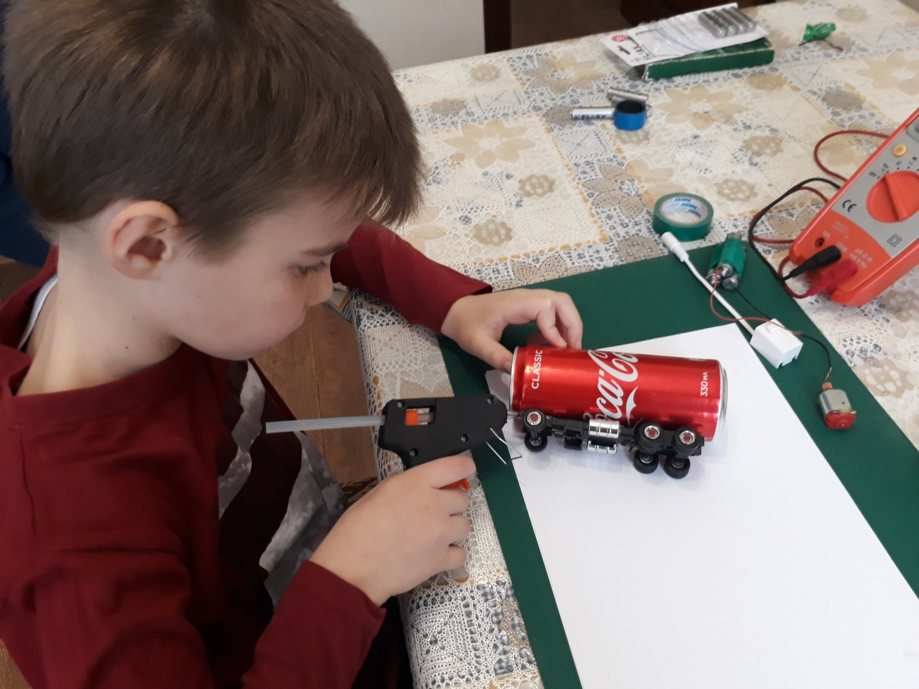
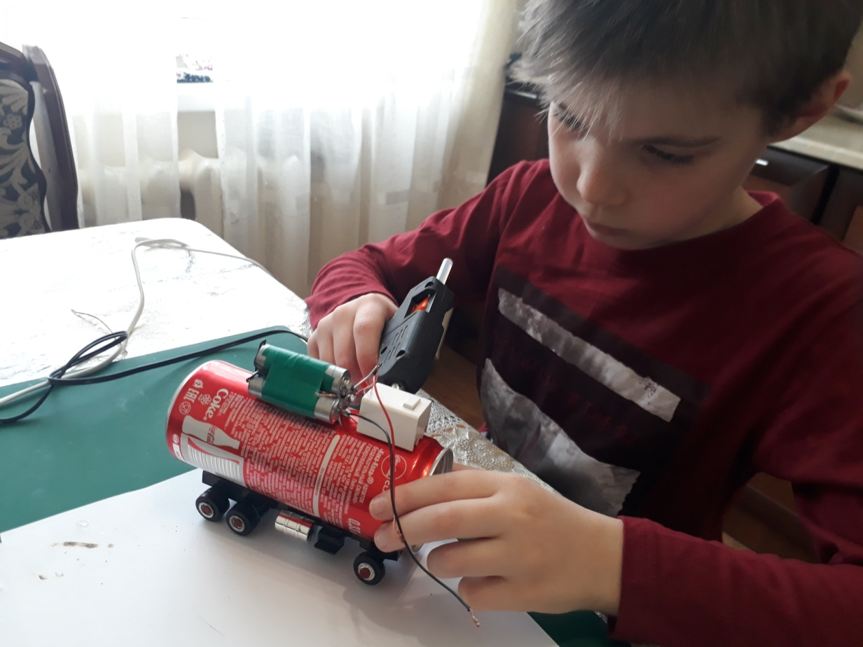

Slide 10
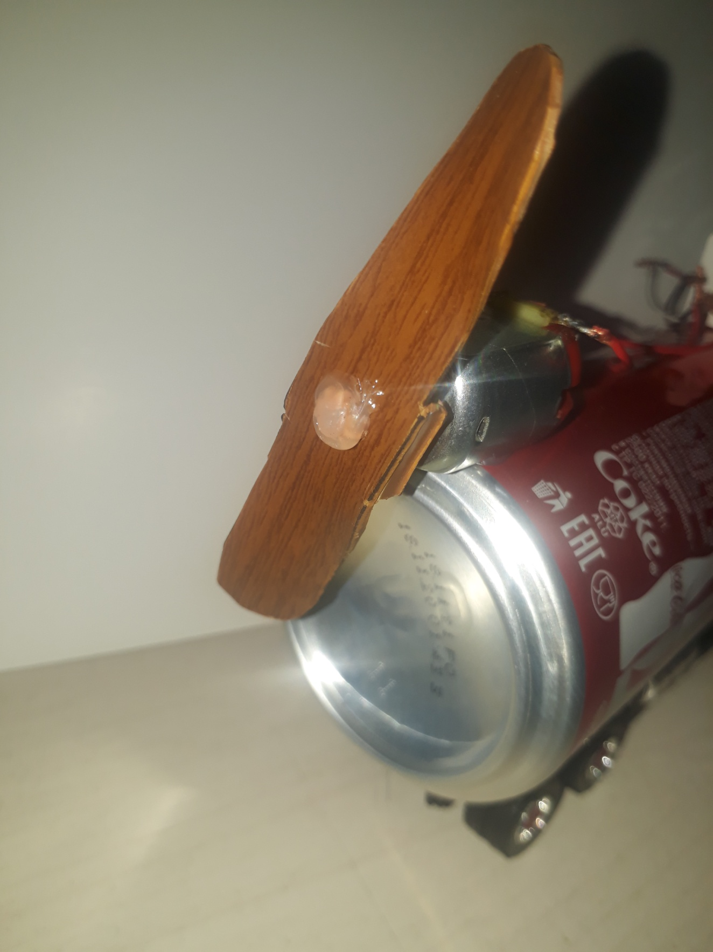

Slide 11
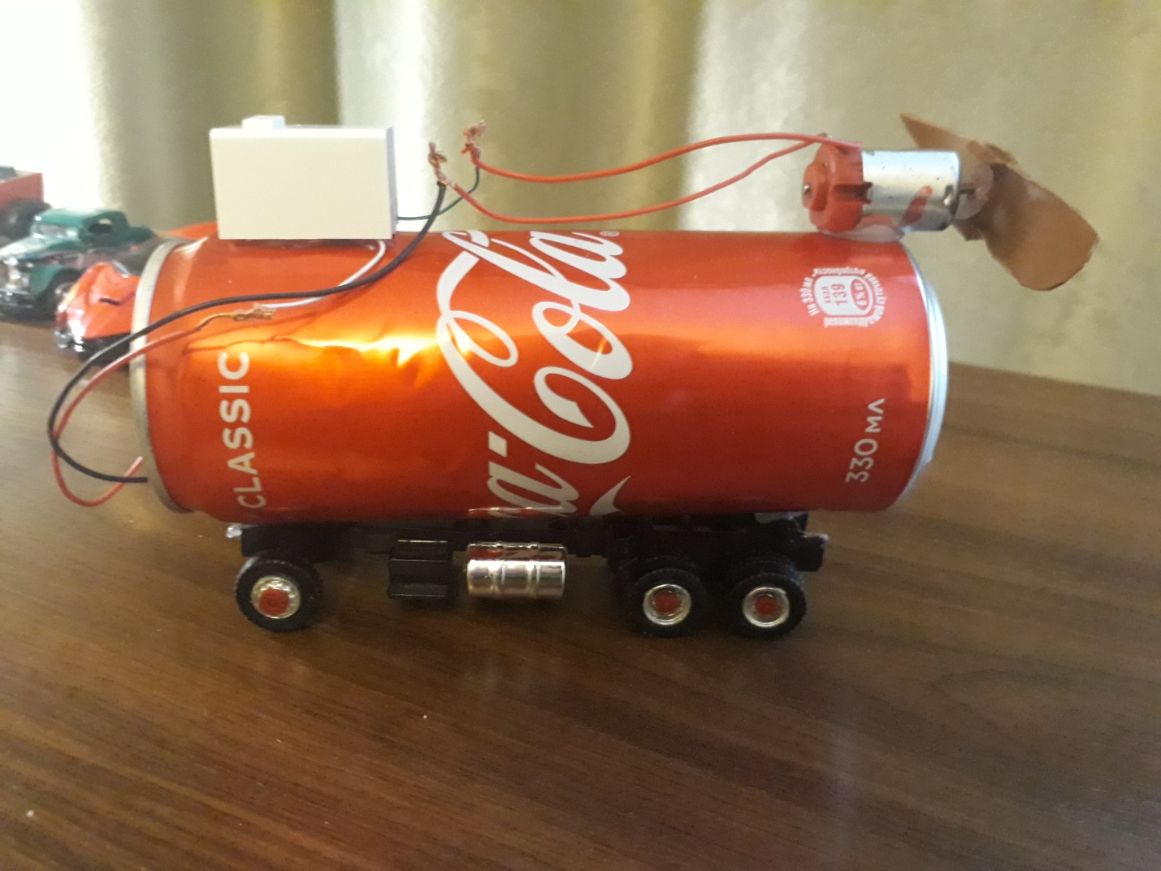

Slide 12
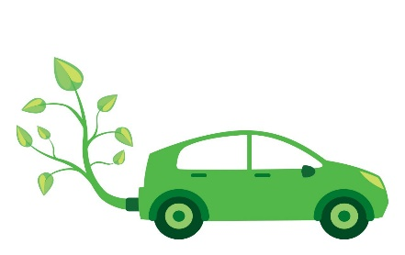
Заключение
На основании проведённой мною работы, я могу сделать вывод о том, что, электромобили - экологически безопасный вид транспорта, ведь он использует только электроэнергию и не загрязняет выхлопами окружающую среду. Изучая эту тему, я понял, что будущее за электромобилями.
Автомобиль «будущего» полностью соответствует потребностям человека и сохранению экологически чистой окружающей среды. И чем быстрее эти модели пустят в производство, тем комфортнее станет жизнь всем на планете Земля.
Электромобиль – это транспорт будущего.

Slide 13
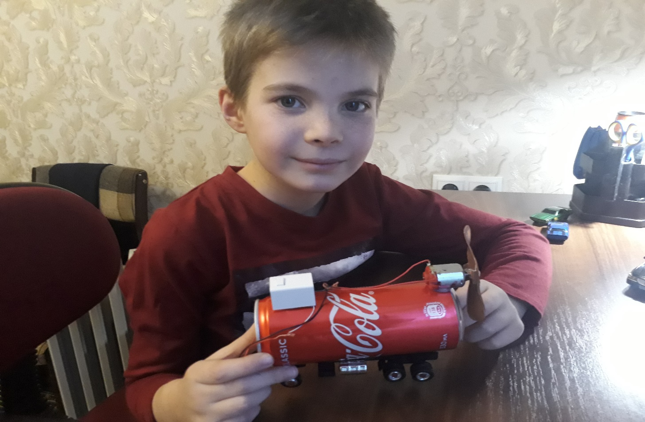
Спасибо за внимание!

